Slide 1
Ağ Bağlantı Elemanları
3.Hafta
Ağ Bağlantı Elemanları
Nbp112 ağ temelleri

Slide 2
Ağ Bağlantı Elemanları
Bilgisayar ağlarını oluşturmak için kullanılan pasif ya da aktif sistemlerdir. Ağda bulunan bilgisayarlar ve benzeri sistemler, bu cihazlar aracılığıyla birbirleriyle haberleşebilirler.
 Hub
 Switch
 Ağ Kartları - Network Interface Card (NIC)
 Tekrarlayıcılar- Repeaters
 Yönlendiriciler- Routers
 Köprüler –Bridges
 Geçit Yolları- Gateways
 Ortam Dönüştürücü -Transceiver, Media Adapter
 Modem
2

Slide 3
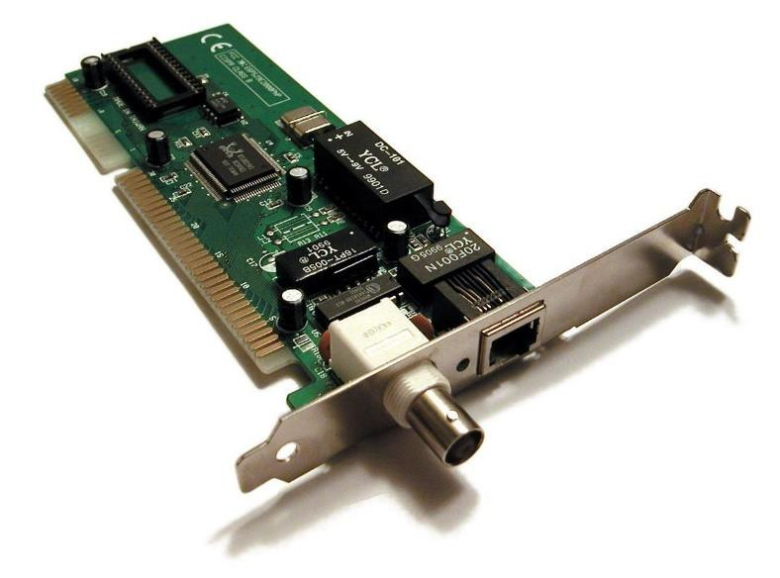
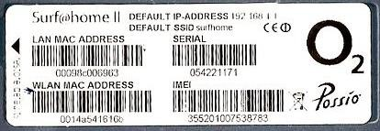
Ağ Kartı (Network Interface Card)
Ethernet kartı, network (ağ) sistemlerinde kullanılan, bilgisayarla ağ arasında iletişimi sağlayan ağ arabirim kartıdır (NIC Network Interface Card).
Her ağ kartının üretimden itibaren kendine ait farklı bir tanımlama numarası olduğundan, ağ üzerindeki diğer ağ kartlarından ayırt edilebilir.
Bu tanımlama numarasına MAC (Media
Access Control) adresi de denir.

Slide 4
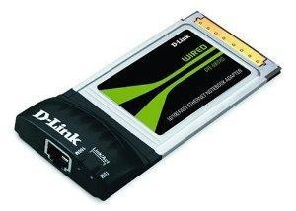
Ağ Kartı (Network Interface Card)
Masaüstü bilgisayarlarda bir genişleme yuvasına takılan, diz üstü bilgisayarlarda bir PC Card (PCMCIA) soketine takılan (ya da yeni nesil dizüstü bilgisayarlarlar üzerinde entegre bulunan) yahut bir paralel port aracılığıyla bağlanan karttır.

Slide 5
Ağ Kartı (Network Interface Card)
Ethernet kartı gönderilecek verileri alır, paketlere böler, varış yerine iletir ve paketleri gerçek veri veya dosya yapısına geri çevirir.
Yol boyunca kart üzerindeki yazılım, bilginin doğruluğunu garantilemek üzere iletim boyunca veri kaybının olup olmadığını anlayabilmek için hata kontrolü yapar.

Slide 6
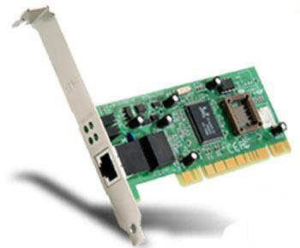
Ağ Kartı (Network Interface
Card)

Slide 7
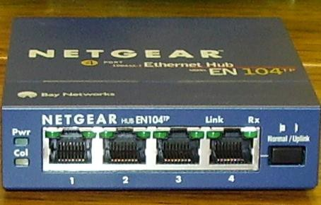
HUB
Küçük bir ağ kurulmak istendiğinde bilgisayarları birbirine bağlamak için merkeze konulan bir cihazdır. Hiçbir yönetimi olmayıp sadece bilgisayarları birbirine bağlar.

Slide 8
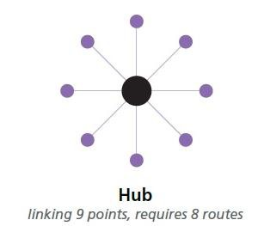
HUB
İki bilgisayar arasında veri transfer edileceği zaman veri portlardaki tüm bilgisayarlara gönderilir ve hedef bilgisayar veriyi alır.
Bu yüzden ağda fazla trafik oluşturmaktadır.
Günümüzde switchlerin fiyatları ile hubların fiyatları aşağı yukarı aynı olduğu için küçük ağlarda da artık switch kullanılmaya başlanmasıyla hublar pek kullanılmaz olmuştur.

Slide 9
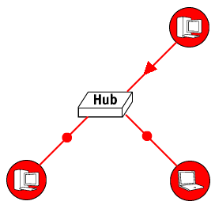
HUB

Slide 10
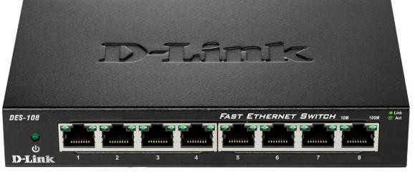
Anahtar Cihazı (Switch)
Switch’ler daha kompleks ve daha verimli hublardır. Portları arasında direk kanal oluşturma yeteneği vardır.

Slide 11
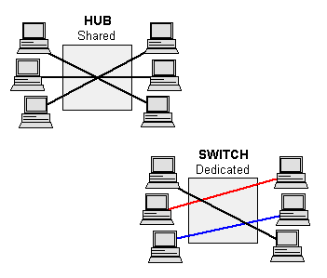
Anahtar Cihazı (Switch)
Switchler portlarındaki cihazların adreslerini tutar.
Bu sebeple iki bilgisayar arasında veri transfer edileceği zaman veri sadece hedef bilgisayarın bağlı olduğu porta gönderilir.
Bu yüzden network performansını arttırır.

Slide 12
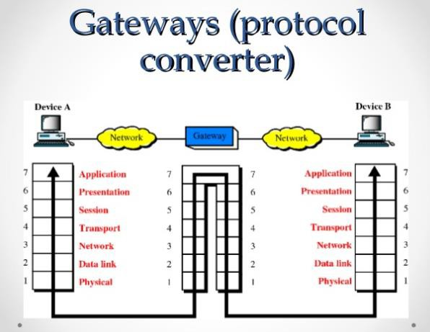
Geçityolu (Gateway)
Ağ Geçitleri, farklı tip ağları birbirine bağlar. Bunlar farklı protokolleri kullanan ağlara (örneğin TCP/IP’yi PROFIBUS’a dönüştürerek) erişim olanağı sağlarlar.

Slide 13
Geçityolu (Gateway)
Ağ Geçidinin (GW= Gateway) görevlerinden biri de dolayısıyla farklı haberleşme protokollerini dönüştürmektir.
Windows işletim sistemleri altında bir ağ yapılandırılırken sizden bir ağ geçidi girmeniz istenir.
Bununla birlikte, bununla, eğer varsa, ağ içerisindeki bir yönlendirici kastedilmektedir.

Slide 14
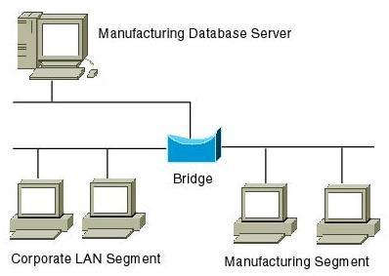
Köprü (Bridge)
Köprüler; ethernet üzerinde, aynı protokolü kullanan alt-ağları birbirine bağlar.

Slide 15
Köprü (Bridge)
Köprüler, hangi veri paketlerini kabul edip hangilerini edemeyeceklerine karar vermek için ethernet adreslerini kullanır.
Gerekli bilgiler tablolardan elde edilir.
Kullanılan köprüye bağlı olarak, ağ yöneticisinin bu tablolara giriş yapması gerekli olabilir ya da köprünün kendisi tabloları dinamik olarak oluşturabilir.
Eğer, gerekiyorsa, köprüler ağın fiziksel tipini dönüştürebilirler.

Slide 16
Köprü (Bridge)
Köprü türü cihazlar, genel olarak benzer teknolojiye sahip LAN’ları birbirine bağlamak için kullanılır. Bağlantı sonucu LAN’lar mantıksal açıdan yine tek bir LAN olur.
Köprüler OSI standardında (veri haberleşmesi için örnek model) veri iletim (data link) katmanında çalışır.
Dolayısıyla verinin adres kısmına bakıp ona göre davranır; veri paketi içindeki alıcı adresi karşı tarafa ait değilse, paketi boşuna karşıya geçirip oranın trafiğini arttırmaz.

Slide 17
Köprü (Bridge)
Köprüler, adreslerin hangi ağa ait olduğunu içeren bilgileri tutar. İki bağımsız ağ arasına konan köprü her iki tarafa da aktarılmak istenen paketleri inceler.
Eğer paket karşı ağda bulunan bir yeri adresliyorsa, o paketi diğer ağa aktarır; aksi durumda paketi süzer ve karşı tarafa geçirmez.
Uygulamada, büyük ağların, parçalanıp her biri bağımsız birer ağ niteliğini koruyacak biçimde daha küçük ağlara bölünmesinin ve bunların birbirlerine köprülenerek bağlanmasının (bridging) birçok avantajı vardır.

Slide 18
Köprü (Bridge)
Trafik yoğunluğu ayrıştırılmış olur, aynı ağı destekleyen trafik diğer ağları etkilemez.
Herhangi bir ağda olabilecek bir hata veya arıza diğer ağlara yansıtılmamış olur.
LAN’ların etkin uzunluğu artırılmış olur. Köprüleme yöntemleri üç şekilde yapılır.
 Kaynak Yönlendirmeli Köprüleme (Source-Route Bridging)
 Saydam Köprüleme (Transparent Bridging)
 Çevrimli Köprüleme (Translational Bridging)

Slide 19
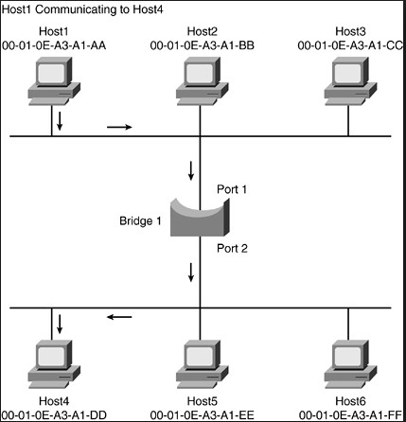
Köprü (Bridge)
Ethernet ağ dilimlerini bağlamada saydam köprüleme
(TB) kullanılır.
❖

Slide 20
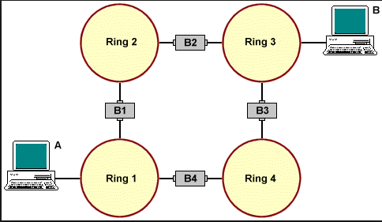
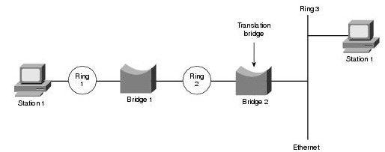
Köprü (Bridge)
Kaynak yönlendirmeli köprüleme de ise FDDI ve IBM tarafından geliştirilmiş TR(Token Ring) jetonlu halka ağ yapılarında kullanılır.
Çevrimli köprüleme, veri bağı katmanı tamamen farklı olan LAN teknolojileri ile kurulmuş olan ağ dilimlerini birbirine bağlamada kullanılır.

Slide 21
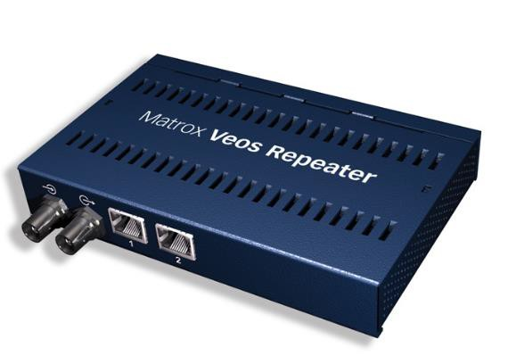
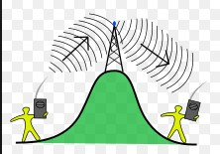
Tekrarlayıcı (Repeater)
Yerel ağlarda, iki ethernet segmentini (bölümlemesini) birbirine bağlamak için bir tekrarlayıcı (repeater) kullanılır.

Slide 22
Tekrarlayıcı (Repeater)
Bu; bir ağ segmentinin, izin verilen maksimum mesafesini arttırmak üzere kullanılabilir.
Tekrarlayıcılar, veri paketlerini bir ağ segmentinden diğerine geçirir, bunu yaparken elektriksel sinyaller standartlar içerisinde kalacak şekilde yenilenir (tazelenir).
Fakat veri paketlerinin içerikleri değişmeden kalır.

Slide 23
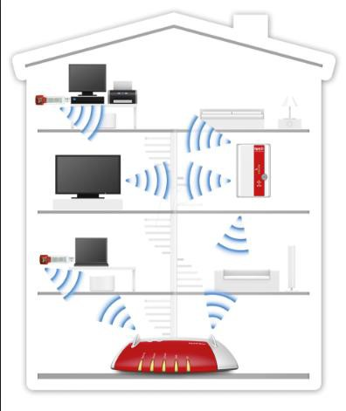
Tekrarlayıcı (Repeater)
Eğer tekrarlayıcı, bağlı durumdaki segmentlerden birinde fiziksel bir hata bulursa, bu segmentin bağlantısı izole duruma getirilir. Hata bir daha ortaya çıkmadığında, izole durum otomatik olarak ortadan kaldırılır.
Ethernet üzerinde, bir segment, ethernet kablosunun izin verilen maksimum boyu ile belirlenir. Bir segment dâhilindeki ağ aboneleri ethernet adresi vasıtasıyla doğrudan adreslenebilir.

Slide 24
Tekrarlayıcı (Repeater)
Segmentin maksimum izin verilen genişlemesi, tekrarlayıcılar ya da köprüler kullanılarak arttırılabilir.
Ağ abonelerinin diğer ağlarla iletişim kurabilmesi için, örneğin, yönlendiriciler, ya da ağ geçitleri gibi cihazlara ihtiyacınız olur.

Slide 25
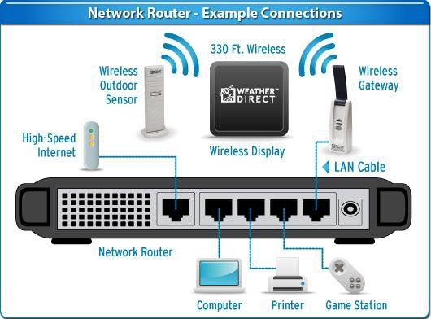
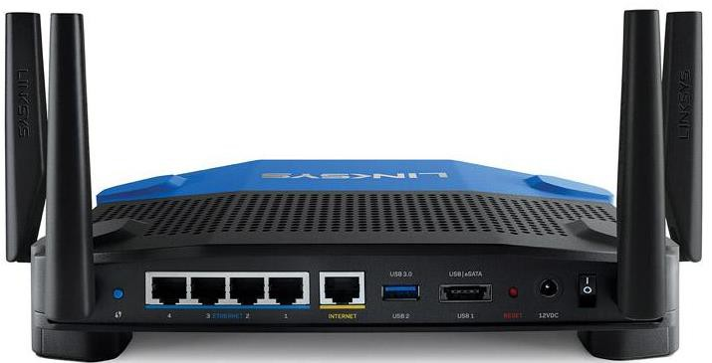
Yönlendirici (Router)
Networkleri birbirlerine bağlar ve internet üzerindeki trafiğin yönetilmesi işinin çoğunu üstlenir.

Slide 26
Yönlendirici (Router)
Router’lar, internet üzerinde yol alan paketleri inceler ve verinin nereye gittiğine bakar.
Verinin gideceği yere dayanarak, paket en uygun şekilde yönlendirilir.
Genelde başka bir router’a gönderilir ve oradan da bir sonraki router’a gönderilir.
Bu böylece devam eder.

Slide 27
Yönlendirici (Router)
Ethernet üzerinde bir yönlendirici (router), iki farklı ethernet ağını birbirine bağlar.
Net-ID (IP adresinin bir kısmı) ile tanımlanan bir ethernet ağı gibi, Net-ID, söz konusu abonesinin aynı ağ üzerinde mi olduğunu ya da veri paketlerinin bir yönlendiriciden mi geçirilerek transfer edilmeleri gerektiğine karar vermek için kullanılır.
Eğer gerekiyorsa, bir yönlendirici, ağın fiziksel tipini dönüştürebilir (örneğin, ethernetten ISDN’e dönüştürebilir), fakat protokolü dönüştüremez.

Slide 28
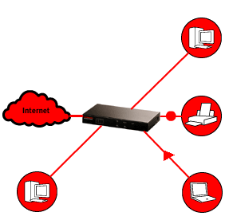
Yönlendirici (Router)

Slide 29
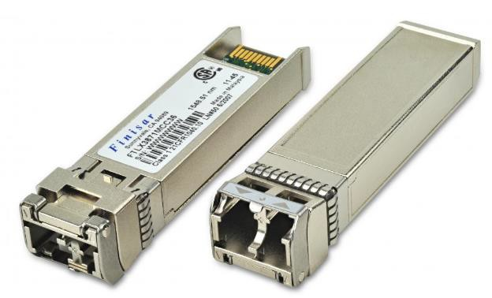
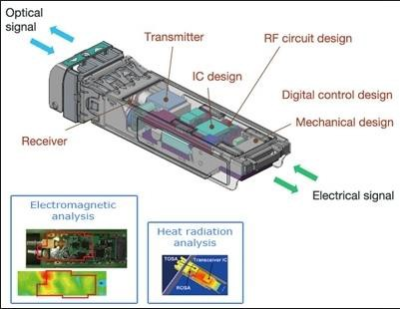
Ortam Dönüştürücü (Transceiver)
Ortam dönüştürücüler, farklı fiziksel yapıya sahip uçların birbirine bağlanması için kullanılır.

Slide 30
Ortam Dönüştürücü (Transceiver)
Örneğin, bir ağda uzak bir mesafedeki (mesela 1 km) bir bilgisayarı ağa bağlamak için fiber optik kablo kullanmak istediğimizi düşünelim.
Mevcut yerel alan ağımızın UTP Cat5e kablolardan oluştuğunu farz edelim.
Uzak noktadaki bilgisayara kadar döşemiş olduğumuz fiber optik kablonun ethernet RJ45 sistemine dönüştürülmesi gerekmektedir.

Slide 31
Ortam Dönüştürücü (Transceiver)
Bu işlem her iki uç için de gereklidir.
İşte bu durumda ortam dönüştürücü (tranciever) denilen cihazlar istediğimiz işlemi yapmamızı sağlar ve uzak noktadaki bilgisayar yerel alan ağımıza katılmış olur.
Ortam dönüştürücülerin çok çeşitli varyasyonları vardır.
Mesela Fiberden RJ45’e , AUI ‘den RJ45’e, RJ45’ten BNC’ye gibi farklı biçimlerdeki ortamları birbirine dönüştürmek için kullanılırlar.

Slide 32
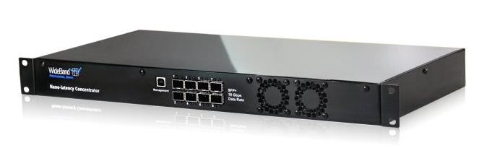
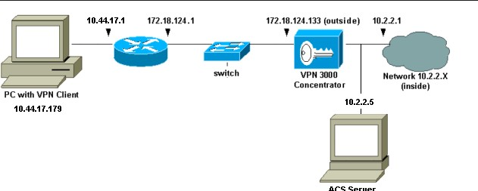
Birleştirici (Concentrator)
Bir çeşit hub cihazıdır denilebilir. Değişik fiziksel arayüze ve farklı protokollere sahip bağlantıların bir noktada toplanması ve aralarında geçiş yapılmasını sağlayan cihazdır.

Slide 33
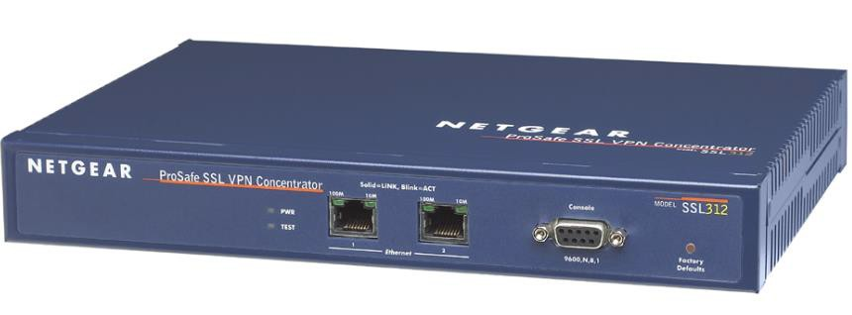
Birleştirici (Concentrator)
Birleştiriciler genelde şaseli yapıdadır. Birleştiricinin en az iki tane DAS (DAS, Dual Attachment Station/Çift bağlantılı arayüz) bağlantısı vardır.
Kullanım amacı FDDI olmayan cihazları veya SAS (SAS, Single Attachment Station) tek bağlantılı arayüzlü cihazları, sistemleri FDDI ağa eklemektir. FDDI hub cihazı olarak da adlandırılır.

Slide 34
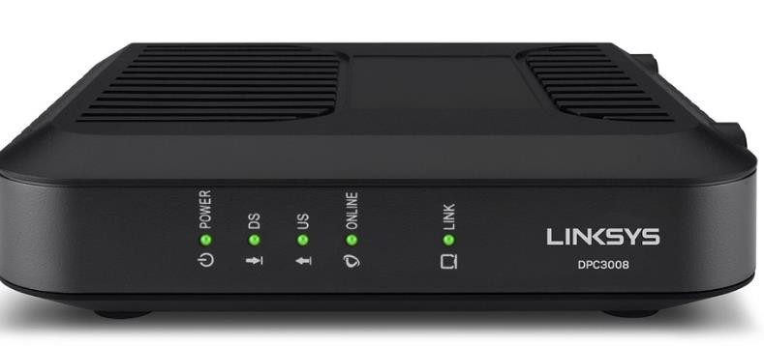
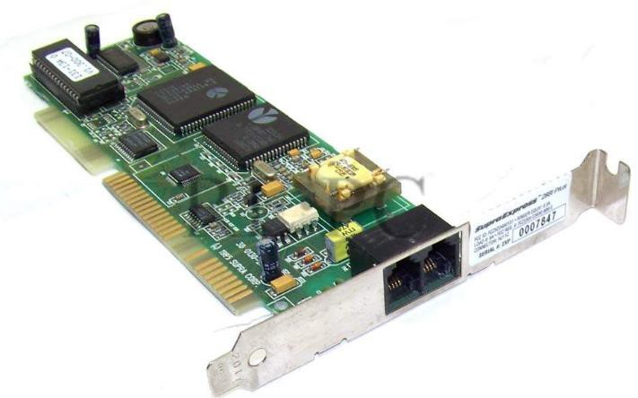
Modem
Modem, bilgisayardan aldığı digital (sayısal) veriyi analog veriye çevirerek gönderen ve aynı şekilde karşı taraftaki bilgisayardan gelen analog veriyi tekrar digital veriye çevirerek bilgisayara ileten cihazdır.
Modem terimi, modulation- demodulation kelimelerinin kısaltılması ile oluşturulmuştur.

Slide 35
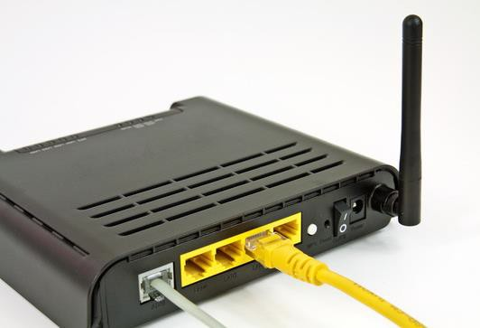
Modem
ADSL Nedir?
ADSL, (asymmetric digital subscriber line – asimetrik sayısal abone hattı) mevcut telefon hattınız üzerinden yüksek veri, ses ve görüntü iletişimini aynı anda sağlayan, hızlı ve güvenli, sabit modem teknolojisidir.

Slide 36
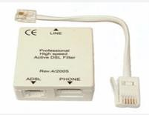
Modem
Splitter Nedir?
İnternete bağlanırken telefon görüşmelerinizin aksamaması için telefon kablosundan birlikte gelen adsl sinyalleri ile telefon sinyallerini ayıran cihazın adıdır.

Slide 37
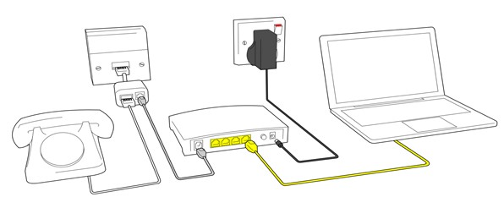
Modem
İnternet ve telefon bağlantısı aşağıdaki şemada gösterildiği gibi yapılabilir.

Slide 38
3G MODEMLER
Günümüzde kullanılan kablosuz modemlerden birisi de 3G mobil modemlerdir.
3G mobil internet ile GPRS/EDGE destekli 3G uyumlu 3G mobil modeminizle kablosuz, kolay ve hızlı bir şekilde her yerden internete bağlanabilirsiniz.

Slide 39
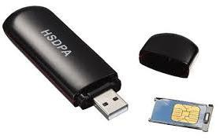
3G MODEMLER
3G mobil modem ile
e. -postalarınıza hareket hâlindeyken ulaşabilir, SMS gönderebilir, telefonunuzu meşgul etmeden kablosuz, kolay ve hızlı bir şekilde her yerden internete bağlanabilirsiniz.

Slide 40
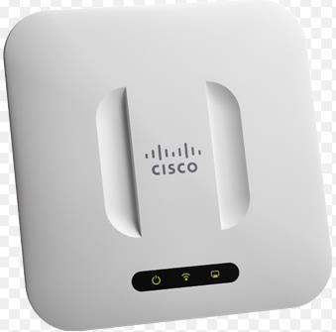
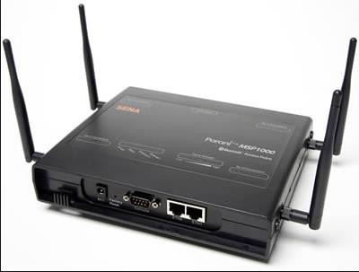
Access Point(Erişim Noktası)
Erişim noktası (access point) kablolu bir internet ağına kablosuz erişim sağlar. Erişim noktası, Switch veya kablolu yönlendiriciye takılır ve kablosuz iletişim sinyalleri gönderir. Bu, bilgisayarların ve aygıtların kablolu ağa kablosuz olarak bağlanmasını sağlar.

Slide 41
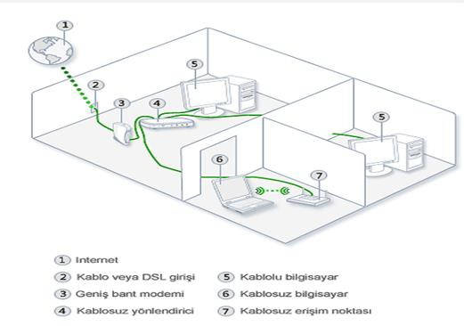
Access Point(Erişim Noktası)

Slide 42
Kaynakça
1- Ağ Temelleri Ders Modülleri– MEGEP MEB (2011)

